Slide 1
Mise en perspective didactique d’un dossier de recherche
Agrégation externe spéciale de physique-chimie, option physique
Constant Auclair

Slide 2
Curriculum Vitae : Formation académique
2016 – 2018 : MPSI/MP, lycée Charlemagne, Paris
2018 – 2019 : L3 Physique, Université de Nantes
2019 – 2020 : M1 Physique fondamentale, Université Paris-Cité
2020 – 2021 : M2 ICFP Physique théorique, Paris
2021 – 2024 : Thèse préparée à l’ENS, intitulée Modélisation statistique des avant-plans interstellaires au fond diffus cosmologique
2024 – 2025 : Préparation à l’agrégation au centre de Montrouge

Slide 3
Curriculum Vitae : Expériences d’enseignement
2014 – 2020 : Soutien scolaire, cours particuliers, colles de physique
2021 – 2024 : Missions d’enseignement à l’Observatoire de Paris
  TD de Physique Statistique, M1 Astrophysique
  TP d’Optique, CPES
  Tutorat pédagogique, DU Lumières sur l’Univers
  Accompagnement d’élèves à la Fête de la Science à l’Observatoire
  Stage d’astrophysique pour des professeurs de lycée

Slide 4
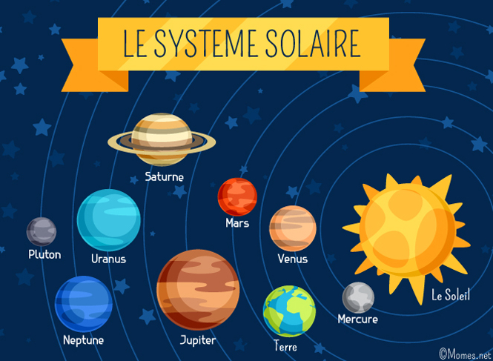
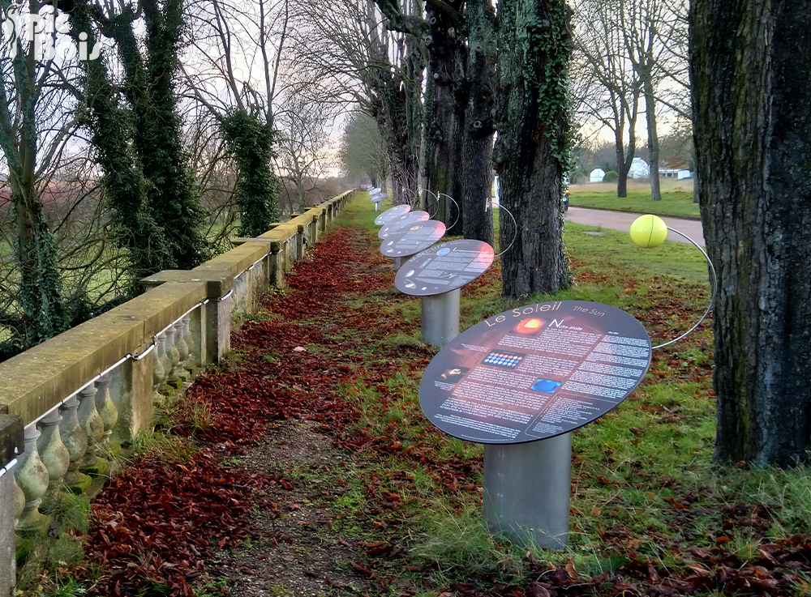
La Fête de la Science à l’Observatoire de Paris
Atelier pédagogique : le Système Solaire à l’échelle

Slide 5
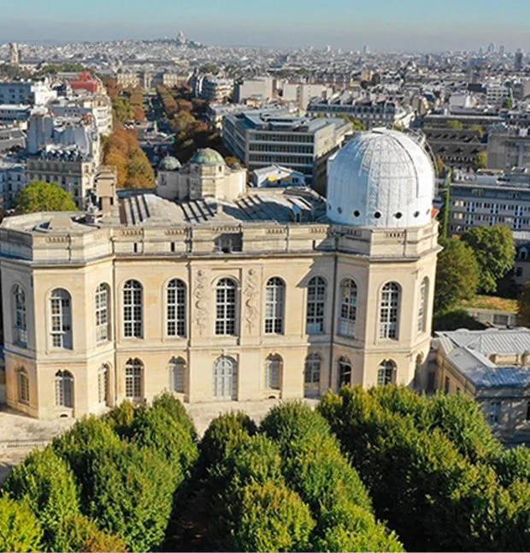

Stage d’astrophysique pour des professeurs de lycée
Cours et ateliers sur l’astrophysique
Activité documentaire sur la loi de Hubble
  Comment proposer cette activité au lycée ?
  Qu’est-ce que les élèves savent ?
  Application de notions simples à des exemples complexes
  Différenciation ?
v = H0 d

Slide 6
Expérience de recherche
Thèse d’astrophysique
2021 – 2024
Préparée au LPENS
« Modélisation statistique des avant-plans interstellaires au fond diffus cosmologique »
De quoi ça parle ?

Slide 7
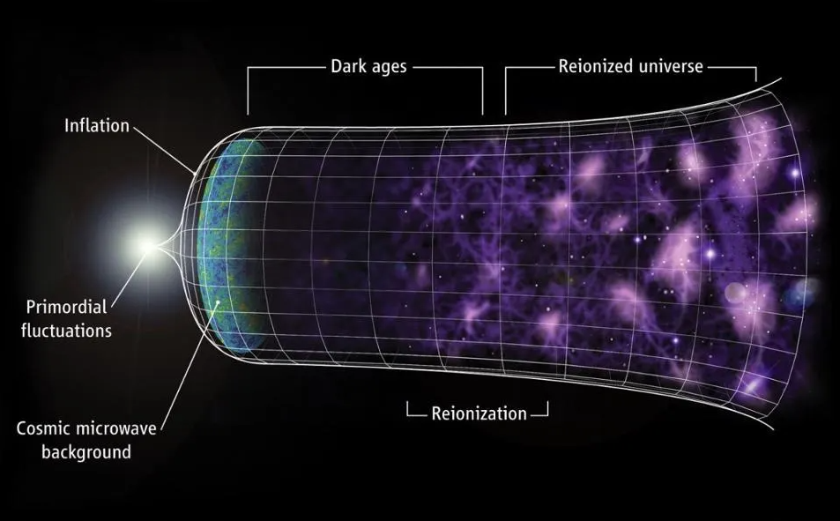
Les premiers instants de l’Univers
Enjeu majeur de la cosmologie moderne
Première lumière de l’Univers : le fond diffus cosmologique
  Signal extrêmement uniforme,
  spectre de corps noir à 2,75 K
  Équilibre thermodynamique ?
Théorie de l’inflation cosmique
En apprendre plus
sur l’inflation ?

Slide 8
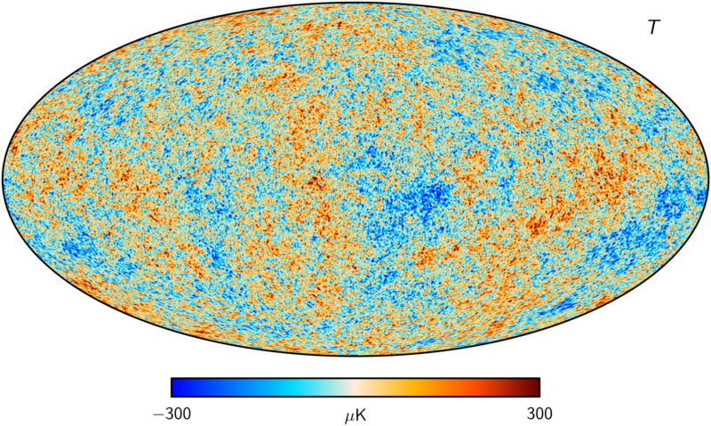
Le fond diffus cosmologique (CMB)
Le CMB n’est pas parfaitement uniforme :
T = 2,75 K
Carte des anisotropies de température du CMB
(Planck)
Valider et contraindre
les modèles d’inflation
Polarisation ?

Slide 9
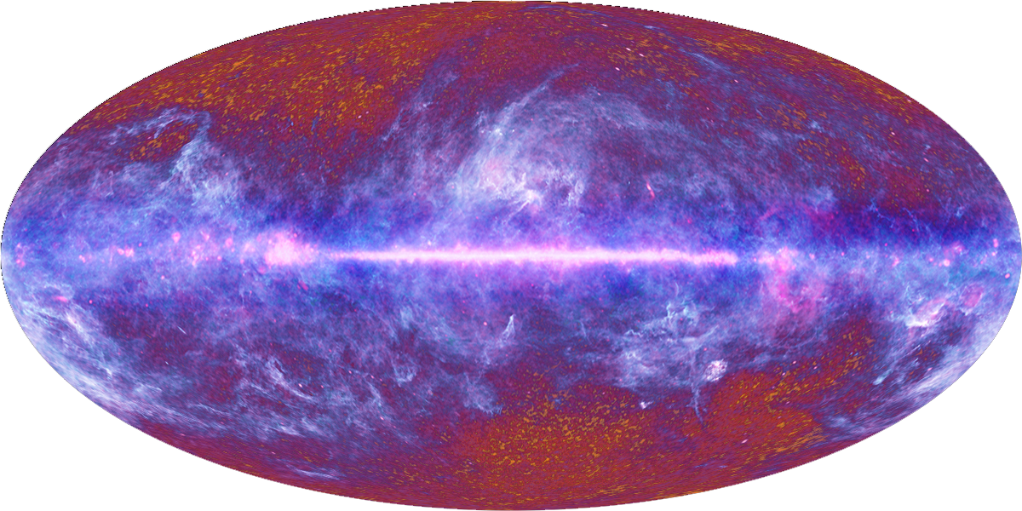
Nécessité de séparer les composantes
Température :
CMB
Poussière
~µm, ~10K
Comment détecter la polarisation ?
Nécessité de séparer les composantes

Slide 10
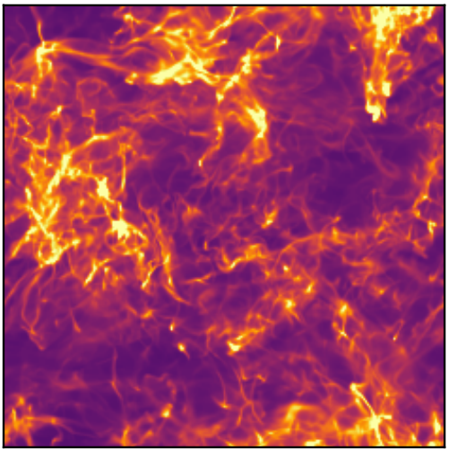
Construire des modèles d’avant-plans
Pour séparer les composantes, on a besoin de modèles des avant-plans
  Problème : milieu interstellaire très complexe difficile à modéliser
Besoin d’outils statistiques adaptés à ce milieu très non-linéaire, avec de forts couplages entre échelles
  Scattering Transforms !
Inspiré des réseaux de neurones, sans entraînement

Slide 11
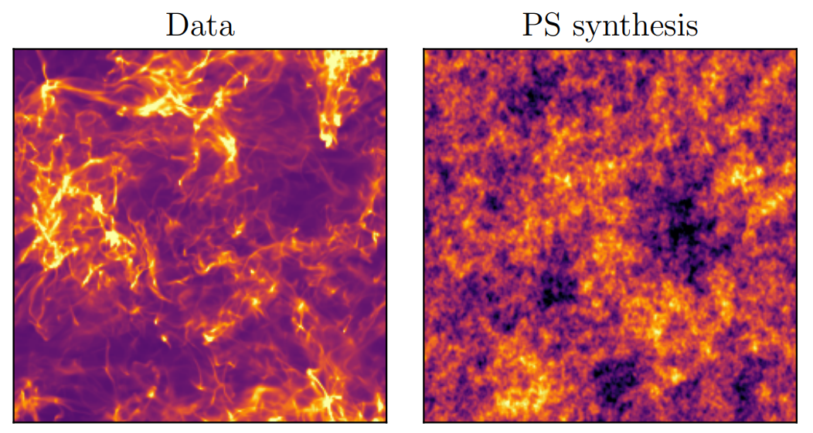
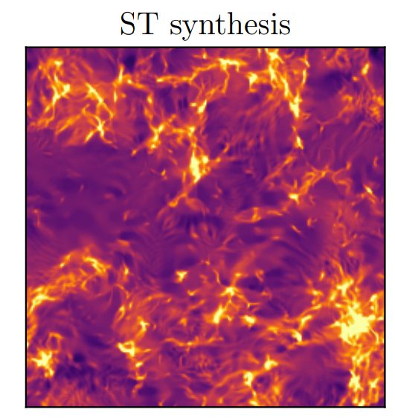
Construire un modèle avec les Scattering Transforms
Pas de corrélation entre échelles
Comment ça marche ?
Scattering Transforms
Données
Synthèse naïve

Slide 12
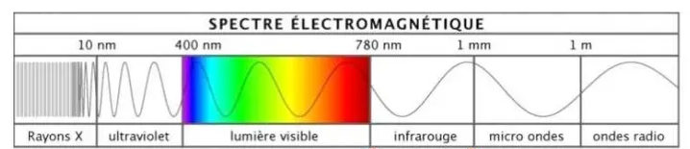
Construire un modèle de l’émission infrarouge de la poussière
On veut utiliser les observations astrophysiques de la poussière
  Loi de déplacement de Wien : λmax ∈ [infrarouge]
Problème : la poussière est contaminée par le fond diffus infrarouge (CIB)
Il faut d’abord séparer la poussière du CIB
  Changement de perspective !
CIB
CMB

Slide 13
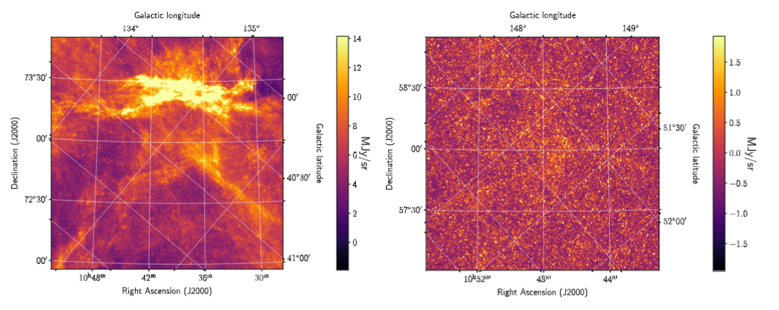
Algorithme de séparation de composantes
d
c
Comment séparer la poussière et le CIB ?

Slide 14
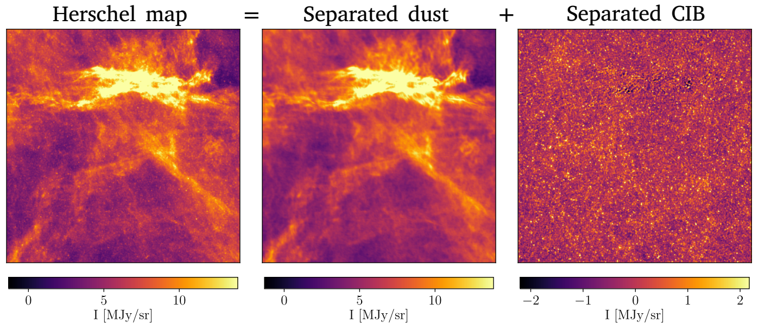
Résultats

Slide 15
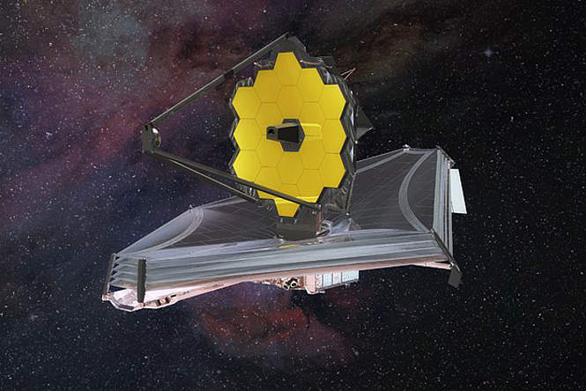
Physique du James Webb Space Telescope (T^{ale} générale - spé)
Projet mené sur l’année :
Étude de la physique du JWST (propriétés optiques, mécaniques, thermodynamiques)
Séance de TD (1h) par groupe de 3 ou 4
À la fin de l’année : intervention d’un astrophysicien qui travaille sur les données du JWST
Estimer la surface du télescope éclairée par le Soleil.
Calculer le flux solaire incident sur le télescope.
En régime permanent, que vaut la puissance rayonnée par le JWST ?
En déduire la température du satellite à l’équilibre.
Et si le bouclier réfléchit 99 % du flux solaire ?
Adaptation possible en CPGE

Slide 16
Conclusion
Rigueur scientifique
Compétences pédagogiques
Ouverture d’esprit et travail d’équipe
Merci pour votre attention !

Slide 17
Annexes

Slide 18
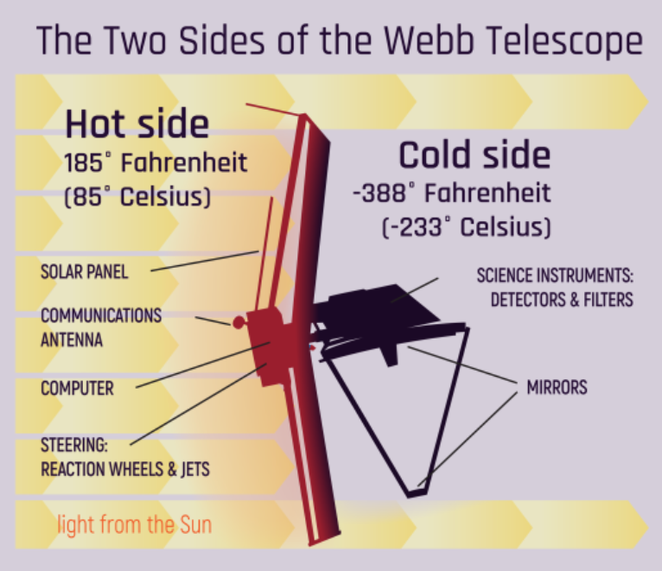
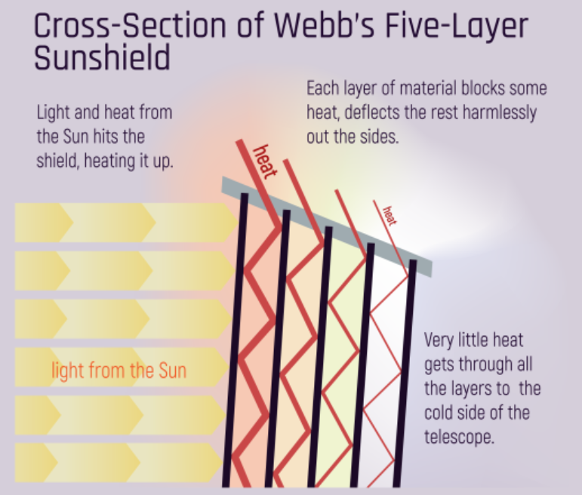
Le bouclier thermique du JWST

Slide 19
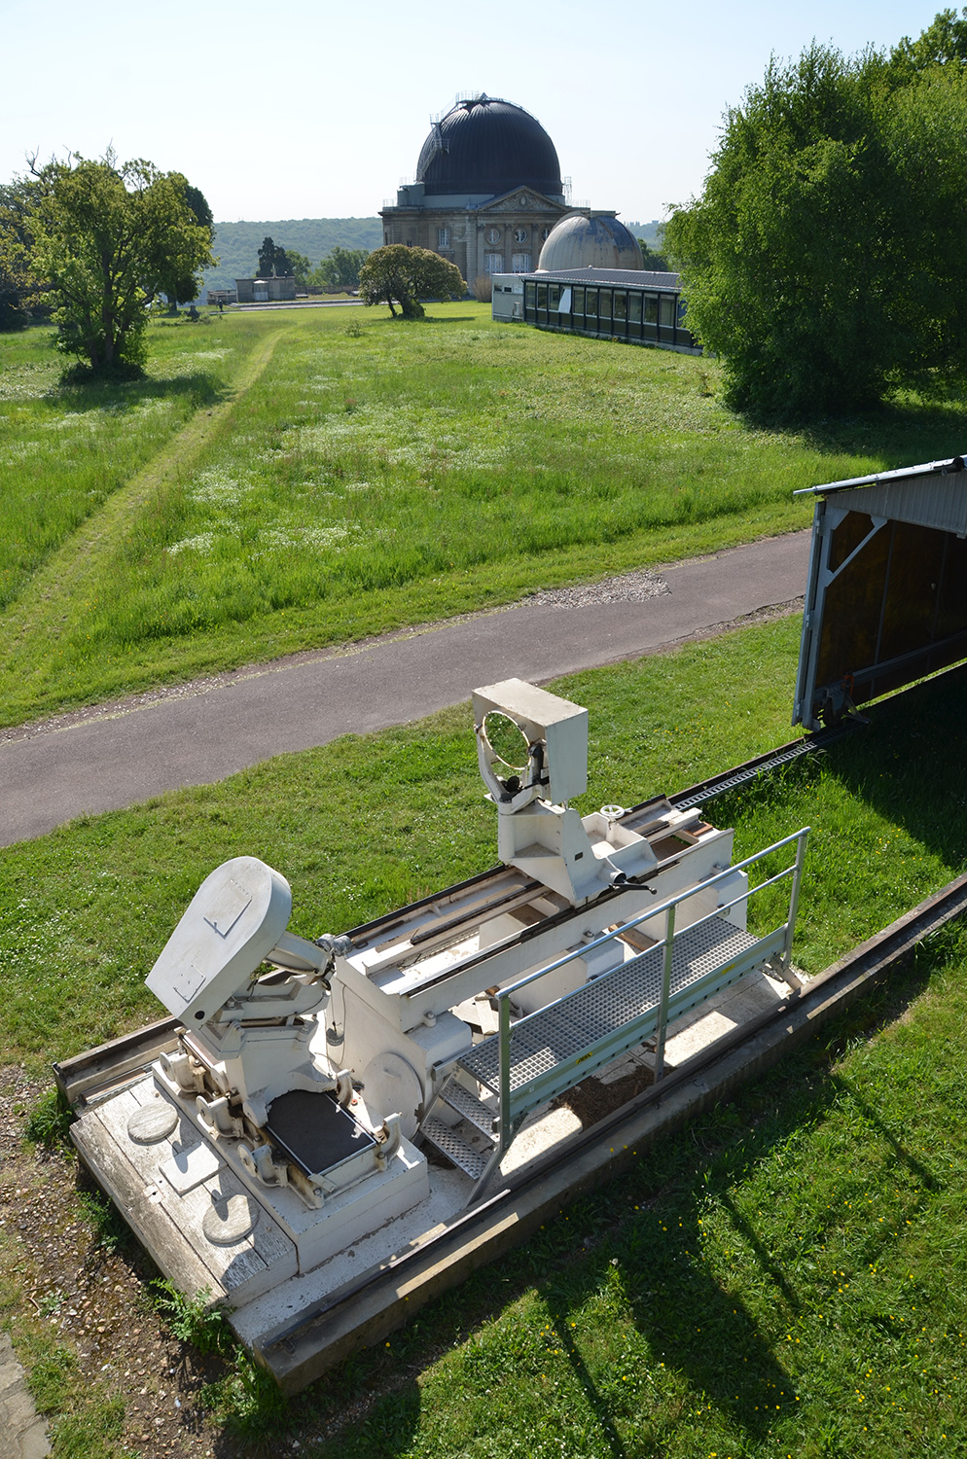
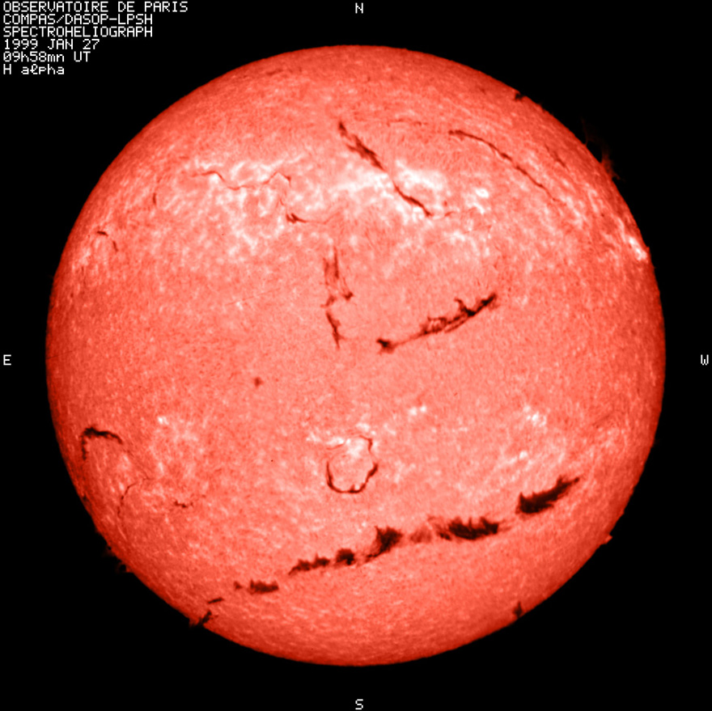

La Fête de la Science à l’Observatoire de Paris
Premier atelier : visite du spectrohéliophotographe

Slide 20
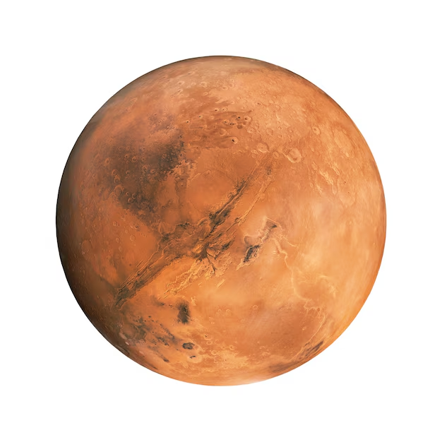

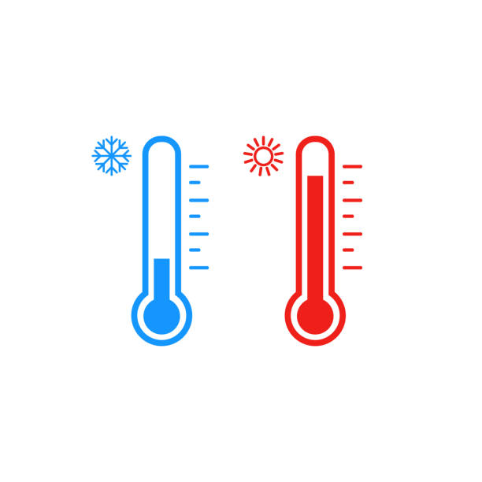

La Fête de la Science à l’Observatoire de Paris
Deuxième atelier : à la découverte de Mars !
?
?
?

Slide 21
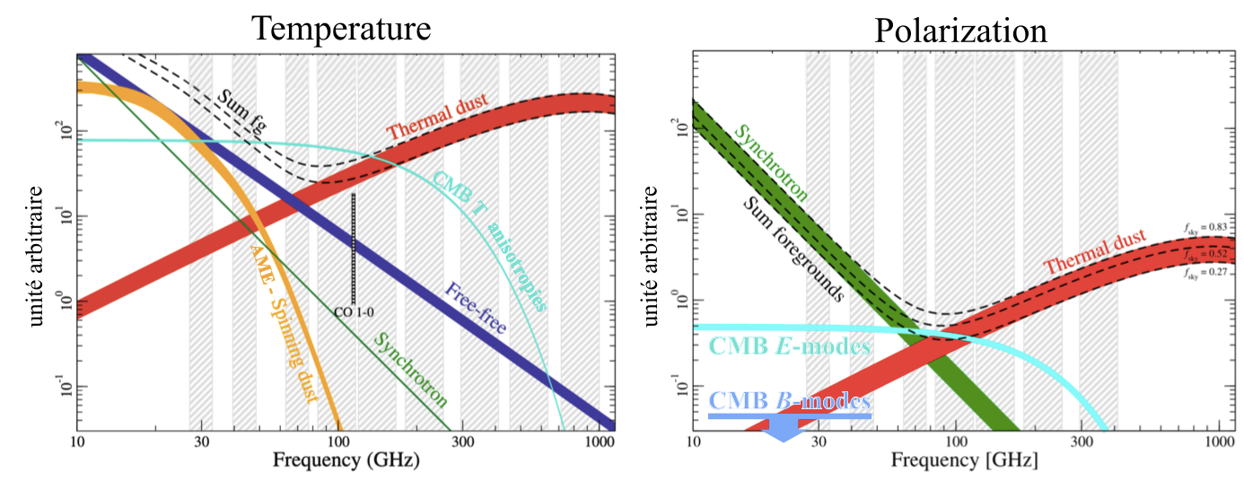
Des signaux d’avant-plan
De nombreux avant-plans Galactiques au CMB

